Slide 1
Τα Ποτάμια και οι Λίμνες στη ζωή των Ευρωπαίων
ΜΑΘΗΜA22

Slide 2
ΤΑ ΠΟΤΑΜΙΑ ΚΑΙ ΟΙ ΛΙΜΝΕς ΣΤΗΝ ΕΥΡΩΠΗ
Πολλές μεγάλες ευρωπαϊκές πόλεις και πρωτεύουσες κρατών είναι χτισμένες στις όχθες ποταμών ή λιμνών.
Πολλοί ποταμοί στην κεντρική Ευρώπη χρησιμοποιούνται ως υδάτινοι δρόμοι, αφού είναι πλωτοί, και συνδέονται μεταξύ τους με διώρυγες. Σήμερα σε μεγάλο τμήμα της Ευρώπης η ποταμόπλοια είναι ιδιαίτερα αναπτυγμένη. Για να είναι τα ποτάμια πλωτά, θα πρέπει να έχουν σημαντική παροχή νερού όλο τον χρόνο, να μην παγώνουν στη διάρκεια του χειμώνα και να μην έχουν στη διαδρομή τους καταρράκτες. Ο Βόλγας και ο Δούναβης, τα δύο μεγαλύτερα ποτάμια της Ευρώπης, είναι πλωτά σε όλο σχεδόν το μήκος τους.

Slide 3
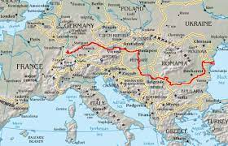
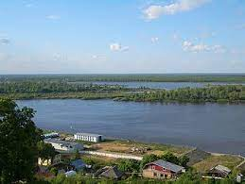
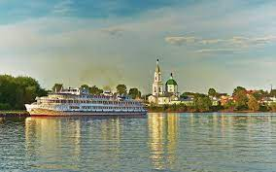
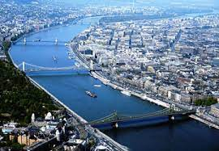

Slide 4
Ο ΒΟΛΓΑΣ
Ο Βόλγας, ένας ποταμός γίγαντας, είναι ήρεμος και με πλούσια νερά. Όλη η διαδρομή του βρίσκεται στη Ρωσία και στις όχθες του φιλοξενεί δεκάδες ρωσικές πόλεις. Φράγματα που έχουν κατασκευαστεί κατά μήκος της διαδρομής του επιτρέπουν την παραγωγή ηλεκτρικής ενέργειας, ενώ έχουν δημιουργηθεί και πολύ μεγάλες σε έκταση τεχνητές λίμνες (ταμιευτήρες), που χρησιμεύουν ως αποθήκες γλυκού νερού. Ενδεικτικά, ο ταμιευτήρας Ρίμπινσκ αποτελεί μία από τις μεγαλύτερες λίμνες της Ευρώπης.
Ο Βόλγας αποτελεί σημαντική ποτάμια οδό, αφού συνδέει με ένα δίκτυο διωρύγων την Αζοφική, τη Λευκή, τη Βαλτική και τη Μαύρη θάλασσα (Διώρυγα Βόλγα-Βαλτικής, Διώρυγα Βόλγα-Ντον κ.ά.). Ωστόσο, για αρκετούς μήνες τον χρόνο παγώνει, δυσχεραίνοντας τις μεταφορές εκείνη την περίοδο.

Slide 5
Ο ΔΟΥΝΑΒΗΣ
Ο Δούναβης (αντίθετα από τον Βόλγα, που ρέει μόνο σε ένα κράτος) είναι το διεθνές ποτάμι της Ευρώπης, αφού διαρρέει εννιά χώρες και περνά από τέσσερις πρωτεύουσες! Η χρήση των νερών του ρυθμίζεται με διεθνείς συνθήκες.

Slide 6
Ο ΔΟΥΝΑΒΗΣ
H διαδρομή του ποταμού Δούναβη
ΠΡΩΤΕΥΟΥΣΕΣ: Βιέννη, Μπρατισλάβα, Βουδαπέστη, Βελιγράδι.
ΧΩΡΕΣ: Γερμανία, Αυστρία, Σλοβακία, Ουγγαρία, Κροατία, Σερβία, Βουλγαρία, Ρουμανία, Ουκρανία.

Slide 7
Ο ΔΟΥΝΑΒΗΣ
Ο Δούναβης πηγάζει από τον Μέλανα Δρυμό στη Γερμανία και εκβάλλει στη Μαύρη θάλασσα. Με ένα σύστημα διωρύγων ενώνεται με τον Ρήνο (Διώρυγα Μάιν-Δούναβη), καθώς και με τους ποταμούς Έλβα (Διώρυγα Δούναβη-Μολδάβα) και Όντερ. Έτσι, συνδέει τη Μαύρη θάλασσα με τον Ατλαντικό Ωκεανό, τη Βόρεια και τη Βαλτική θάλασσα!
Εκτός από τον Δούναβη, αρκετά ακόμα ευρωπαϊκά ποτάμια, αλλά και λίμνες, μοιράζονται μεταξύ δύο ή περισσότερων κρατών, αποτελώντας πολλές φορές τμήμα των συνόρων τους.

Slide 8
ΕΝΤΑΤΙΚΗ ΧΡΗΣΗ ΚΑΙ ΕΠΙΠΤΩΣΕΙΣ
Η εντατική χρήση των ευρωπαϊκών ποταμών και λιμνών, καθώς και η μεγάλη συγκέντρωση πληθυσμού κοντά τους έχει βέβαια και επιπτώσεις.
Τα ποτάμια της Ευρώπης υπήρξαν για μεγάλο χρονικό διάστημα ο χώρος απόρριψης οικιακών και βιομηχανικών αποβλήτων.
Η κατάσταση στις περισσότερες χώρες έχει βελτιωθεί τα τελευταία χρόνια, αφού εφαρμόστηκε πιο αυστηρή περιβαλλοντική νομοθεσία, με χαρακτηριστικό παράδειγμα τον ποταμό Ρήνο, στον οποίο επανεμφανίστηκαν είδη ψαριών που είχαν εκλείψει.
Πάντως, ακόμα και σήμερα δεκάδες μεγάλα ποτάμια της Ευρώπης είναι ρυπασμένα, ανάμεσα στα οποία ο Βόλγας και ο Δούναβης.

Slide 9
ΡΥΠΑΝΣΗ
https://gr.euronews.com/my-europe/2021/02/19/potamia-gemata-skoupidia-apo-paranomes-xomateres-molinoun-ola-ta-ditika-valkania

Slide 10
Επεκτείνω τις γνώσεις μου
Τα ποτάμια και οι λίμνες της Ευρώπης στην ιστορία και τον πολιτισμό της
Τα ποτάμια και οι λίμνες της Ευρώπης έχουν δεθεί με τον άνθρωπο εδώ και χιλιάδες χρόνια, αφού στις όχθες τους δημιουργήθηκαν οι πρώτοι προϊστορικοί ευρωπαϊκοί οικισμοί. Πιο συγκεκριμένα, οι παλαιότεροι αγροτικοί οικισμοί στην ήπειρο, οι οποίοι χρονολογούνται λίγο μετά το 7000 π.Χ., αποτελούνταν από συστάδες πλινθόκτιστων σπιτιών και δημιουργούνταν σε εύφορες περιοχές με πλούσια αποθέματα νερού.
Ιστορικές μάχες δόθηκαν δίπλα σε ποταμούς στο πέρασμα των αιώνων και πολλά ευρωπαϊκά ποτάμια αποτέλεσαν πολλές φορές σύνορα ηγεμονιών και αυτοκρατοριών, όπως σήμερα αποτελούν σύνορα κρατών. Στην εφημερίδα ΤΟ ΒΗΜΑ της 1ης Οκτωβρίου 2006 αναφέρεται χαρακτηριστικά για τον Ρήνο: «Κελτικές ρίζες και ρωμαϊκά θεμέλια, μεσαιωνικά κάστρα, παλάτια και καθεδρικοί ναοί συνδέουν μεταξύ τους τις πόλεις του Ρήνου, όπως τις συνδέουν και πολλές συρράξεις και πάνω απ' όλα η τρομερότερη που γνώρισε ποτέ η Ευρώπη, ο Β' Παγκόσμιος Πόλεμος...»

Slide 11
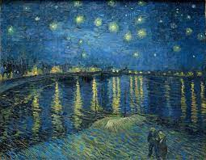
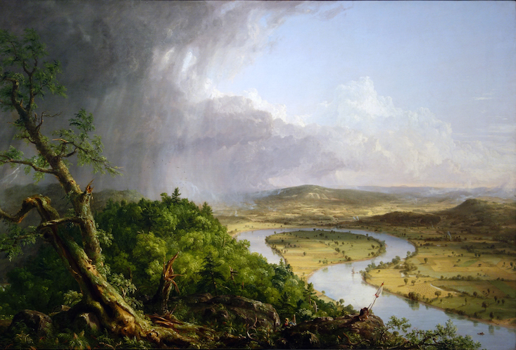
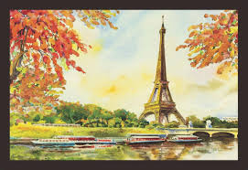

Slide 12
Από την άλλη πλευρά, τα ποτάμια και οι λίμνες της Ευρώπης έχουν εμπνεύσει μεγάλο αριθμό πνευματικών προσωπικοτήτων της ηπείρου μας. Έχουν υμνηθεί στην ποίηση, την πεζογραφία, τη μουσική, τη ζωγραφική, ενώ οι γέφυρες που ενώνουν τις όχθες τους αποτελούν αρχιτεκτονικά μνημεία και έχουν απαθανατιστεί καλλιτεχνικά στα χαρτονομίσματα του ευρώ. Ο Γαλάζιος Δούναβης του Γιόχαν Στράους του νεότερου και ο Μολδάβας του Μπέντριχ Σμέτανα αποτελούν δύο πασίγνωστα μουσικά έργα εμπνευσμένα από τα ιστορικά ποτάμια της ηπείρου μας.

